Slide 1

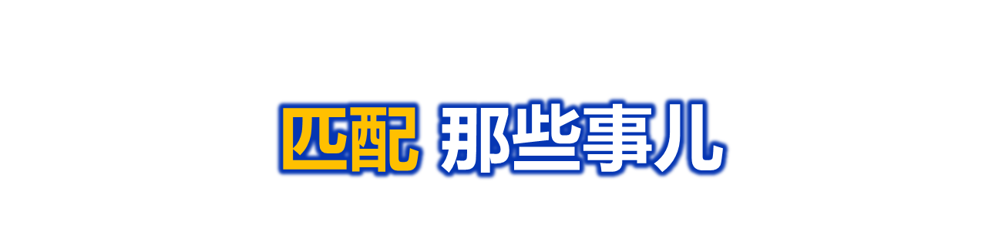
图论讲座2
软件学院 王雨舟
Notes:
本ppt采用PowerPoint2007编辑。

Slide 2
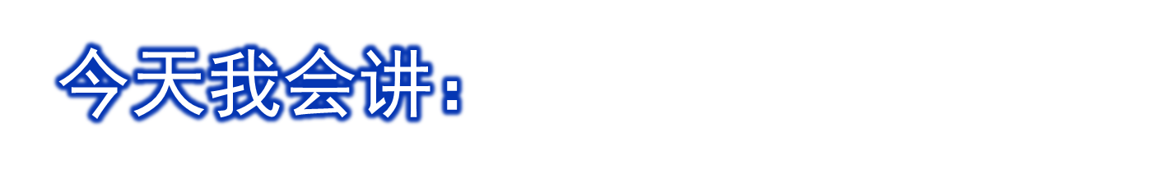
Tarjan 算法
二分图的最大匹配
最大独立集
最小路径覆盖
KM 算法
如果有时间，我再讲讲
稳定婚姻匹配 The Stable Marriage Problem

Slide 3
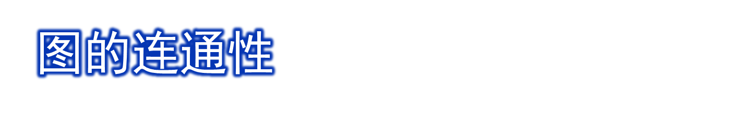

Slide 4
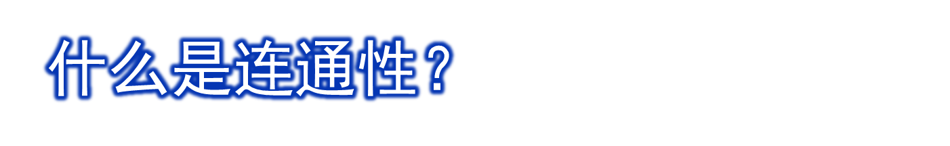
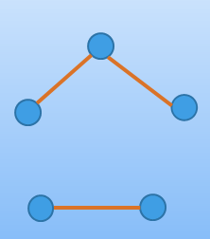
所谓连通性，直观的讲，就是“连成一片”。
不连通
连通

Slide 5
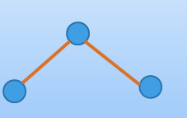

定义1：无向图G中，如果任意两顶点u和v，都能找到从一条u到v的路径。称无向图G是连通的。
定义2：所谓连通分量，指的是图中的极大连通子图。
定义3：如果图G中只有唯一一个连通分量，那么G是连通的，我们称G为连通图。
现在看图 G1，我们发现，按照上面的划分方法，我们可以把G1分为两部分，如右图：
因此，G1是不连通的，但是，这两个部分，我们把它们叫做图G1的两个连通分量。

Slide 6












定义4：当G为有向图时，若G中存在一条以 u为起点 v为终点的有向路P，则称从 u到 v是可达的。如果G的任何两个顶点都是相互可达的 ，则称图G是强连通的；如果G的有向边被看作无向边时是连通的，则称有向图G是弱连通的.
问：下面三个图中，哪些是强连通图，哪些是弱连通图？
G3
G4
G5
强连通
弱连通
弱连通

Slide 7
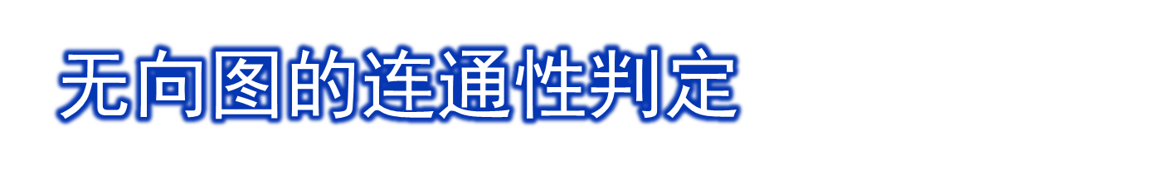
在对无向图进行遍历时，对于连通图，仅需从图中任一顶点出发，进行深度优先遍历或广度优先遍历，便可访问到图中所有顶点；对于非连通图，则需从多个顶点出发进行遍历，而每次从一个新的起点出发进行遍历得到的顶点访问序列恰好是一个连通分量中的顶点集。
对无向图的连通性判定，一般我们采用搜索的方法，这里我们首先要提到应用非常广泛的深度优先搜索算法DFS，DFS在图论算法中有非常重要的地位。
对于DFS算法思想的本身我不做介绍，神马名字搞笑已经讲过了，所以，我们直接应用此算法来探讨无向图的连通性判定思想。

Slide 8
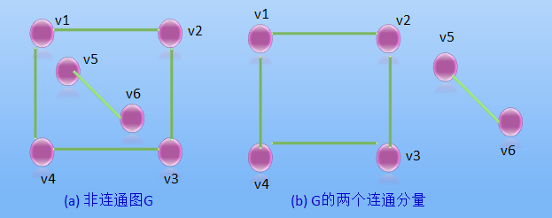
对下图( a ) 所示无向图进行深度优先遍历，需分别从顶点 v 1 和 v 5 出发调用两次 DFS 或 BFS ，得到的顶点序列分别为： v 1 v 2 v 3 v 4 和 v 5 v 6 。这两个顶点集分别加上所有依附于这些顶点的边，便构成了非连通图 G 的两个连通分量，如下图 ( b ) 所示。

Slide 9
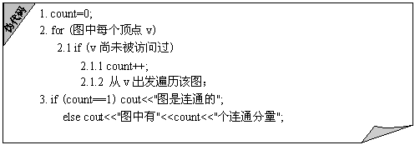
因此，要想判定一个无向图是否为连通图，或有几个连通分量，可以设置一个计数器 count ，初始时取值为 0 ，每调用一次遍历算法，就给 count 增 1 。这样，当整个遍历算法结束时，依据 count 的值，就可确定图的连通性了。算法用伪代码描述如下：

Slide 10
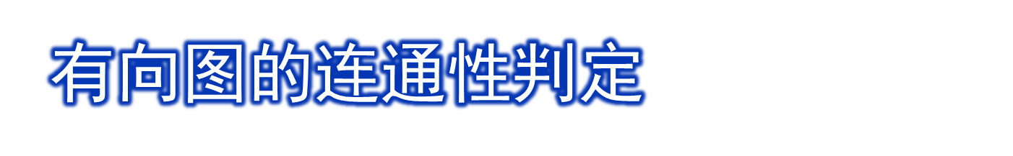
弱连通的判定：
对于有向图的每一条边都添加一条反向边即可将有向图变为无向图，然后就能直接套用无向图连通性的判定方法了。
然而，一般情况下，我们在题目中应用到的不是简单判定有向图是否连通，而是：求有向图的强连通分量（如：network of schools）。

Slide 11
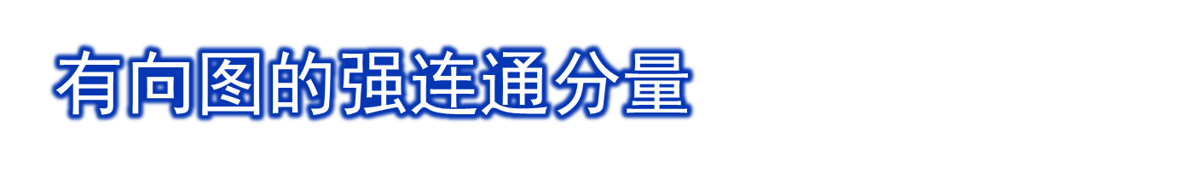

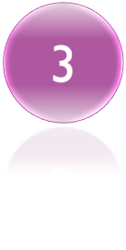
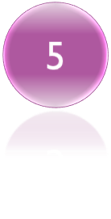


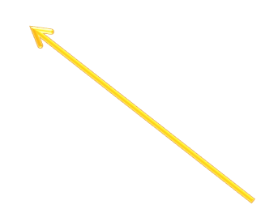



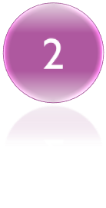
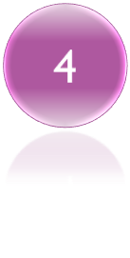
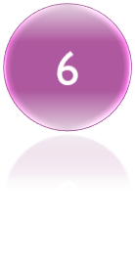


定义5：非强连通图有向图的极大强连通子图，称为强连通分量(strongly connected components)。
左图中，子图{1,2,3,4}为一个强连通分量，因为顶点1,2,3,4两两可达。{5},{6}也分别是两个强连通分量。

Slide 12
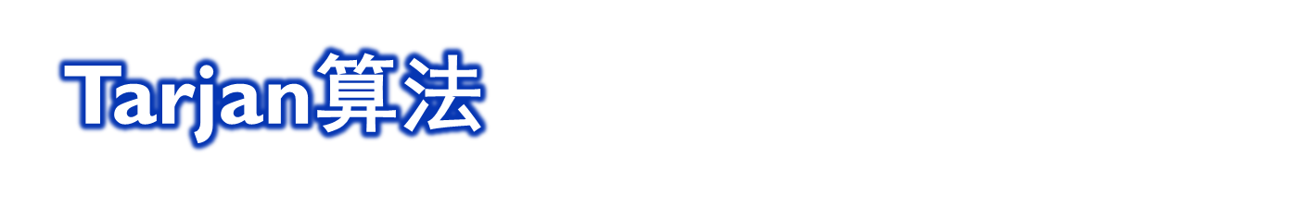
求解强连通分量的算法主要有： Kosaraju算法 ， Gabow算法和Tarjan算法。
Tarjan算法是基于对图深度优先搜索的算法，每个强连通分量为搜索树中的一棵子树。搜索时，把当前搜索树中未处理的节点加入一个堆栈，回溯时可以判断栈顶到栈中的节点是否为一个强连通分量。
Tarjan(u) //伪代码
{ DFN[u]=Low[u]=++Index // 为节点u设定次序编号和Low初值
Stack.push(u) // 将节点u压入栈中
for each (u, v) in E // 枚举每一条边
if (v is not viste) // 如果节点v未被访问过
Tarjan(v) // 继续向下找
Low[u] = min(Low[u], Low[v])
else if (v in S) // 如果节点v还在栈内
Low[u] = min(Low[u], DFN[v])
if (DFN[u] == Low[u]) // 如果节点u是强连通分量的根
repeat
v = S.pop // 将v退栈，为该强连通分量中一个顶点
print v
until (u== v)
}

Slide 13
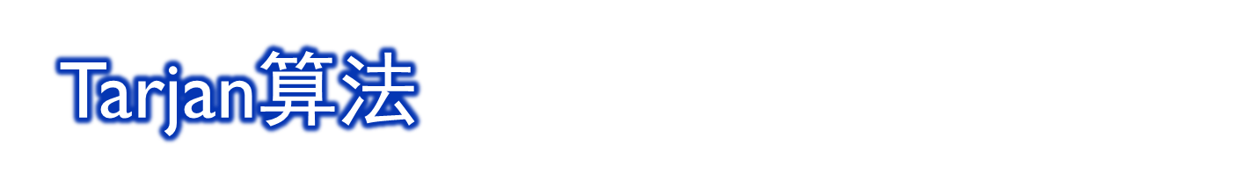

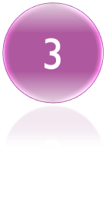
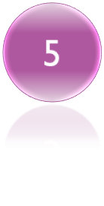




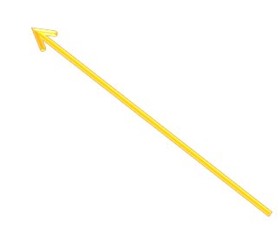
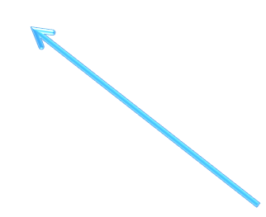






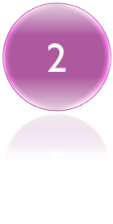
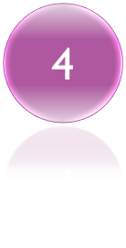
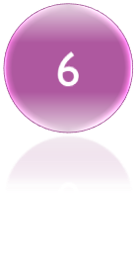




DFN：1
DFN：2
DFN：3
栈：
LOW：1
LOW：2
LOW：3
LOW：1
6
2
5
4
3
1
DFN：6
DFN：5
DFN：4
LOW：6
LOW：5
LOW：5
LOW：1
LOW：4
{6}
{5}
{1，2，3，4}

Slide 14
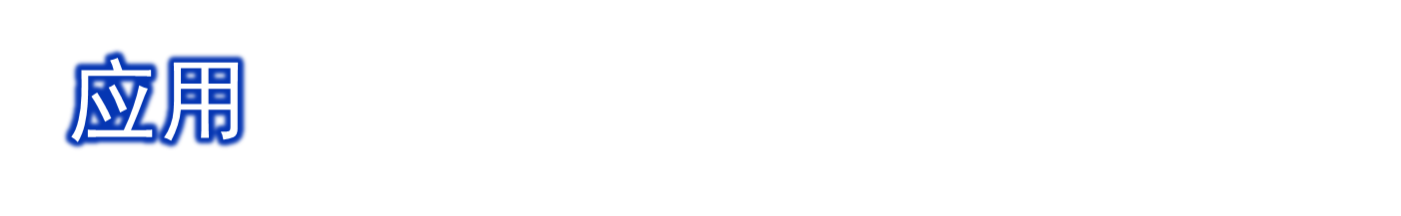
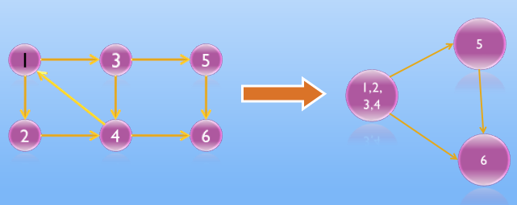
强连通分支问题的最大应用就在于两个字：缩点！
所谓缩点，就是把图中属于同一个强连通分量中的点缩为一个点，这样，我们就得到了一个新的有向图，而且图中不存在回路。

Slide 15
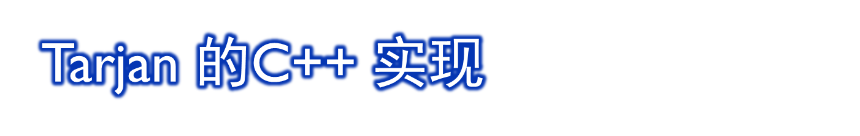
PDF

Slide 16
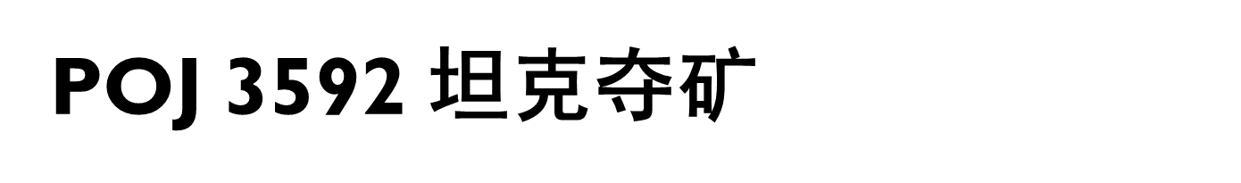
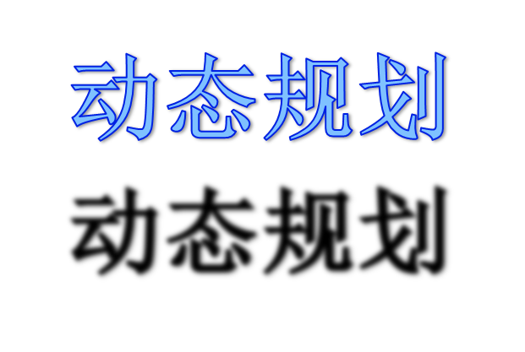
一张地图上，有一些矿点，每个矿点上都一个一定数量的矿（每个矿的量不一定相同） ，图上有些点可能是障碍物，现在坦克从图的左上角出发，出口在右下角，坦克只能往右或者往下开，问最多能有得到多少矿点，坦克开过矿点后矿点的矿全部给坦克

Slide 17
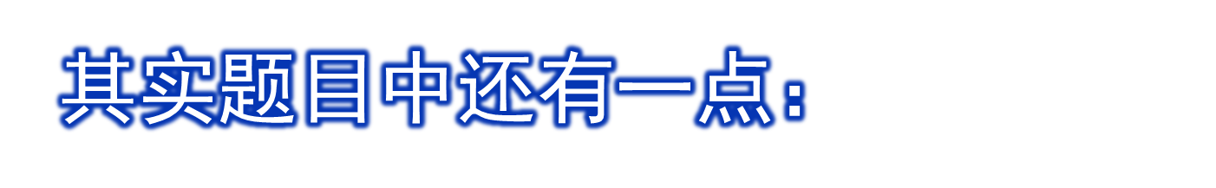
如果有传送门，可以将坦克传送到指定的一个点。
其余的条件一样
缩点+SPFA求最长路
有兴趣的同学可以试试去做下。

Slide 18
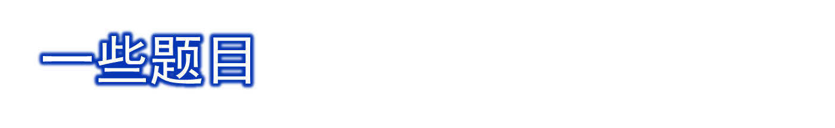
POJ 1236 - Network of Schools
POJ2553 The Bottom of a Graph
POJ2762 Going from u to v or from v to u?（缩点+拓扑排序）
有向图缩点一个很大的应用，就是2-SAT问题(2判定性问题 )。如：
POJ 3678 - Katu Puzzle
POJ 3683 - Priest John's Busiest Day
(关于2-SAT问题，请参考压缩包中的论文sat2_sjtu_zhaoshuang.pdf)

Slide 19
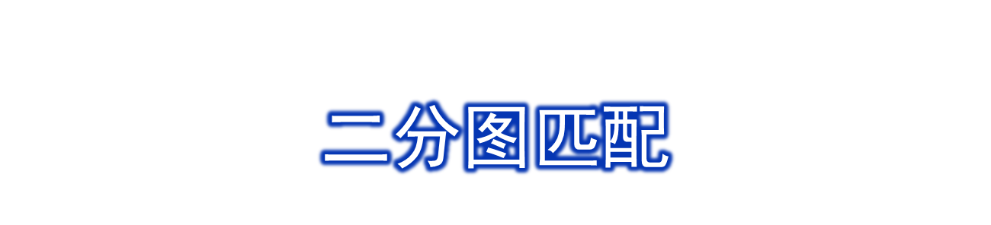
匈牙利算法和KM算法简介

Slide 20
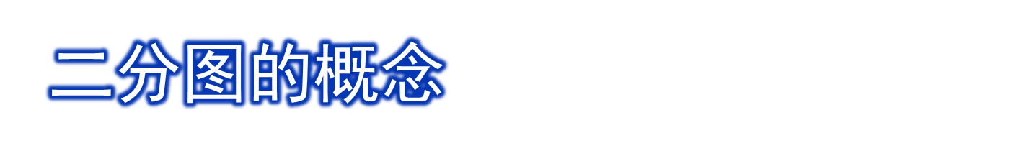
二分图又称作二部图，是图论中的一种特殊模型。
设G=(V,{R})是一个无向图。如顶点集V可分割为两个互不相交的子集，并且图中每条边依附的两个顶点都分属两个不同的子集。则称图G为二分图。
1
2
3
4
5
1
2
3
4

Slide 21
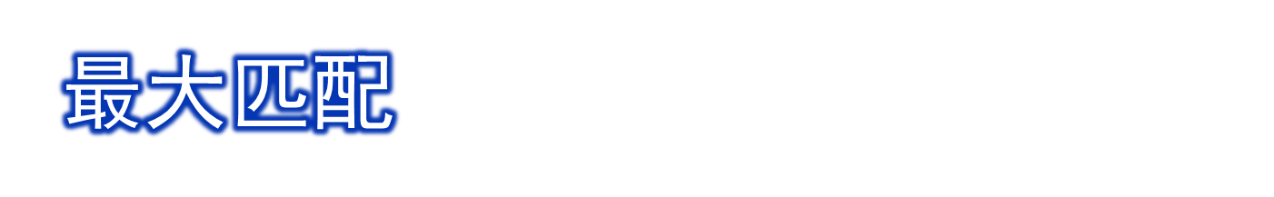
给定一个二分图G，在G的一个子图M中，M的边集{E}中的任意两条边都不依附于同一个顶点，则称M是一个匹配。
选择这样的边数最大的子集称为图的最大匹配问题(maximal matching problem)
如果一个匹配中，图中的每个顶点都和图中某条边相关联，则称此匹配为完全匹配，也称作完备匹配。

Slide 22
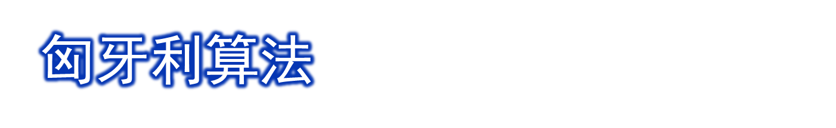
求最大匹配的一种显而易见的算法是：先找出全部匹配，然后保留匹配数最多的。但是这个算法的复杂度为边数的指数级函数。因此，需要寻求一种更加高效的算法。
增广路的定义(也称增广轨或交错轨)：
若P是图G中一条连通两个未匹配顶点的路径，并且属M的边和不属M的边(即已匹配和待匹配的边)在P上交替出现，则称P为相对于M的一条增广路径。

Slide 23
由增广路的定义可以推出下述三个结论：
1－P的路径长度必定为奇数，第一条边和最后一条边都不属于M。
2－P经过取反操作可以得到一个更大的匹配M’。
3－M为G的最大匹配当且仅当不存在相对于M的增广路径。

Slide 24
用增广路求最大匹配(称作匈牙利算法，匈牙利数学家Edmonds于1965年提出)
算法轮廓：
(1)置M为空
(2)找出一条增广路径P，通过取反操作获得更大的匹配M’代替M
(3)重复(2)操作直到找不出增广路径为止

Slide 25
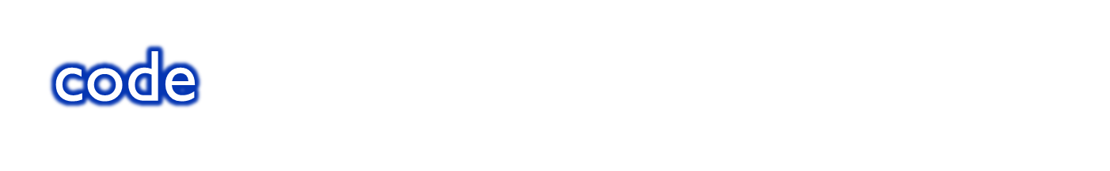
int sum =0;
memset(match,-1,sizeof(match));
for (int i=1; i<=N; i++)
  {
    memset(vis,0,sizeof(vis));
    if (dfs(i)) sum++;
  }

Slide 26
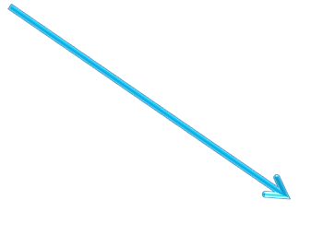
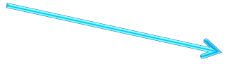
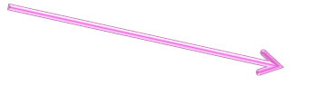
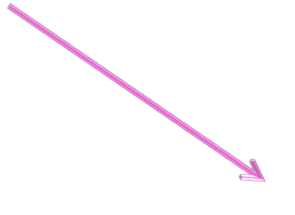
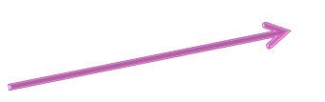
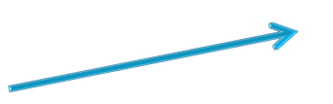


bool dfs(int u)
{
for(int v=1;v<=N;v++)
if(mat[u][v]&&!vis[v])
{
vis[v]=true;
if( match[v] ==-1 ||dfs(match[v] ))
{
match[v]=u;
return true;
}
}
return false;
}
每个点寻找增广
…… ……
…… ……
：邻接
：询问
：匹配

Slide 27
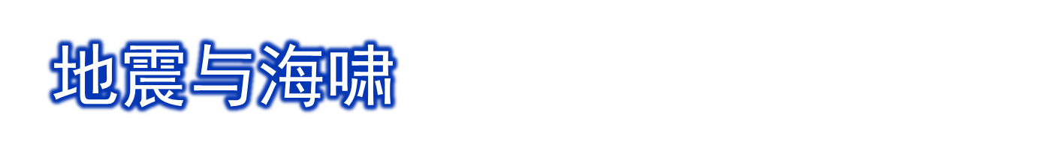
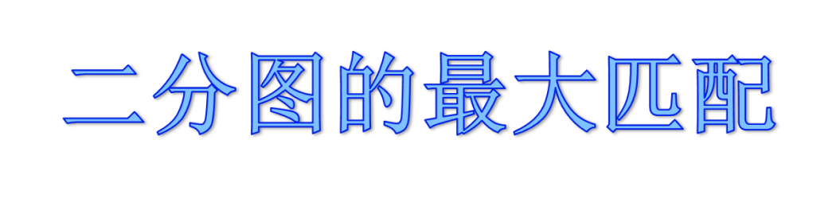
2012来临之际，世界正在遭受着各种灾难。
深远领主 丁丁二世也在这时候显露了他邪恶的本性。 丁丁拥有制造地震和海啸的能力。
这一次，丁丁决定用最多的“超级组合”来破坏ACM实验室的稳定与和平。
丁丁能制造 n 个地震， m 个海啸。
每个地震对于海啸都有着特殊的喜好，只有地震 和其 喜好的海啸联手，才能成为一个超级组合。
请聪明的ACMer你算出每次丁丁最多能派遣多少个“超级组合”，好让我们共同抵御丁丁的“超级组合”！

Slide 28
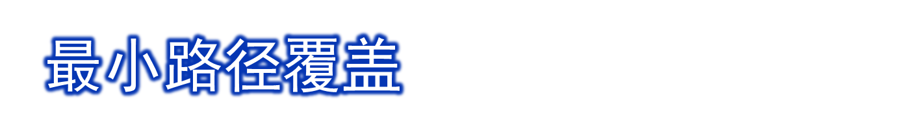
定义：在一个ＰＸＰ的有向图中，路径覆盖就是在图中找一些路经，使之覆盖了图中的所有顶点，且任何一个顶点有且只有一条路径与之关联
定理：最小路径覆盖＝｜Ｐ｜－最大匹配数

Slide 29
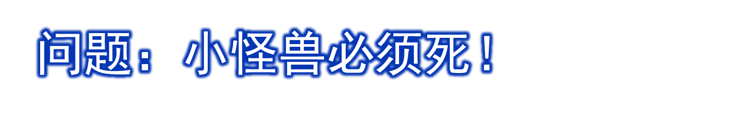
小怪兽们又来袭击地球了！英勇的凹凸曼在危急时刻赶了过来，这时小怪兽们正好聚集在一块平地上，我们把平地划分为N行M列，每个小怪兽恰好在一个格子里。凹凸曼观察后得出了小怪兽们的具体位置。凹凸曼打算用奥术光波干掉这些小怪兽，已知奥术光波每发可以干掉一行或者一列的小怪兽。请问凹凸曼至少要几发奥术光波才能消灭所有的小怪兽？
最小点覆盖问题，把行和列作为两个集合，怪兽作为边！
POJ 3041

Slide 30
一个新的问题

Slide 31
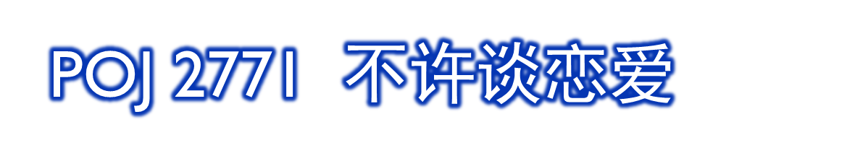
老师要带学生们出去远行，但是这个保守的老师不希望男女生们在旅行途中恋爱，所以他要使得谈恋爱的可能性尽量小，并且带出去最多的学生。

Slide 32
he has made some rules that he thinks indicates a low probability two persons will become a couple:
Their height differs by more than 40 cm.
They are of the same sex.
Their preferred music style is different.
Their favourite sport is the same

Slide 33
So, for any two persons that he brings on the excursion, they must satisfy at least one of the requirements above. Help him find the maximum number of persons he can take, given their vital information.

Slide 34
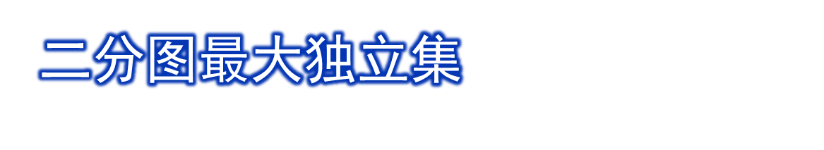
设G=(v,e)是n阶图，如果G的顶点集合中U中任何两个顶点都不邻接，则称它为独立集。
最大独立集：在一个独立集中顶点的最大个数称为图G的独立数
设最大匹配边集是M,那么最大独立集个数|U|=|V|-|M|

Slide 35
根据条件，将都不满足以上条件的人连边。
求出最大独立集。

Slide 36

POJ1034 The dog task
POJ3020 Antenna Placement
POJ3041 Asteroids（最小点覆盖）
POJ1469 COURSE
POJ1325 Machine Schedule（最小点覆盖）
POJ 2594 Treasure Exploration （最小路径覆盖）
带权值的二部图匹配（如POJ2195）,要用到KM算法。
求最大权二分匹配的KM算法
百度百科

Slide 37

一个关于二分图的性质：
最大匹配数＋最大独立集＝X＋Y

Slide 38

如果边上带权的话，找出权和最大的匹配叫做求最佳匹配。
实际模型：某公司有职员x₁,x₂,…,x_{n},他们去做工作y₁,y₂,…,y_{n},每个职员做各项工作的效益未必一致，需要制定一个分工方案，使得人尽其才，让公司获得的总效益最大。
数学模型：G是加权完全二分图，求总权值最大的完备匹配。

Slide 39
KM
KM 算法详见我给出的PDF
KM 的题目，有时候也可以用网络流来解，
这是明天的内容。

Slide 40
谢谢大家

